Slide 1
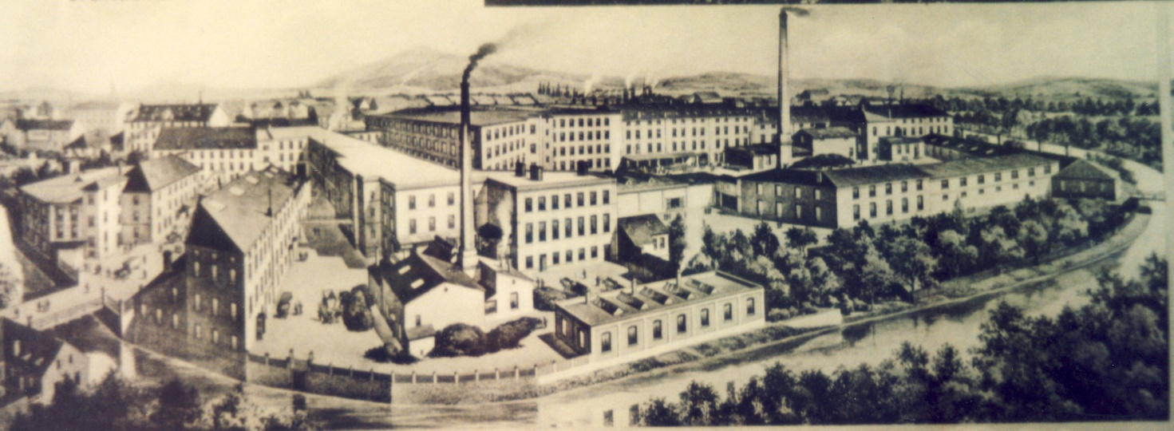
BROWNFIELD A JEHO PŘESTAVBA
Vypracoval: Bc. Michal Hokr
Vedoucí práce: Ing. Zuzana Kramářová, PhD.
Oponent: Ing. Blanka Pelánková
Červen 2020

Slide 2
DŮVOD VÝBĚRU TÉMATU
Revitalizace textilní továrny z 19. století
Snaha o návrh na revitalizaci komplexu budov v centru Strakonic, který je v havarijním stavu
Rozšíření zničeného centra Strakonic

Slide 3
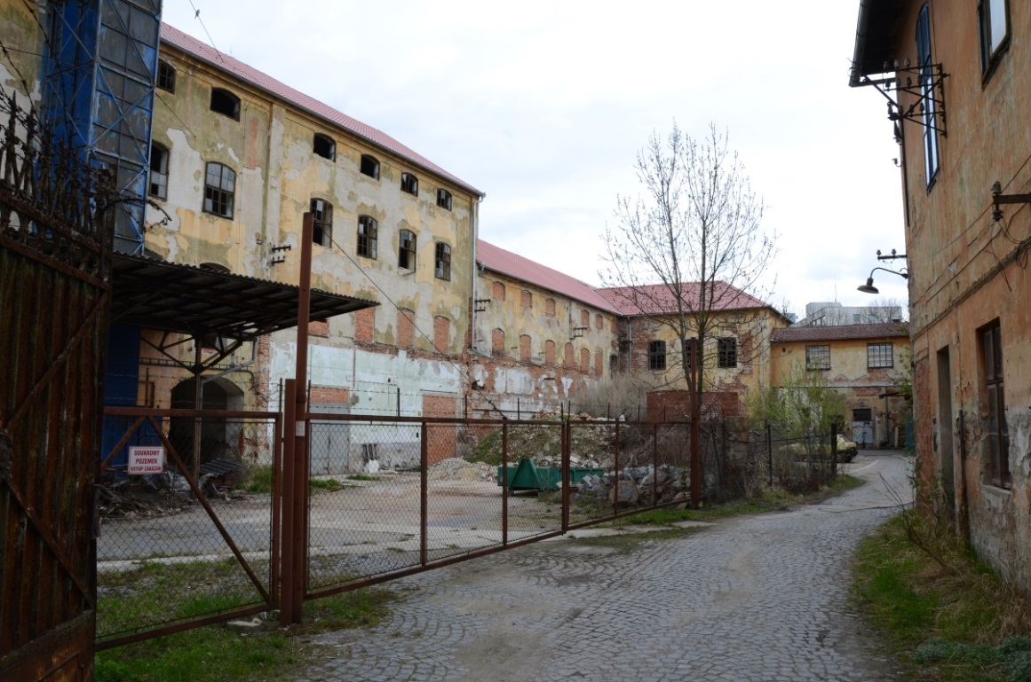
CÍL PRÁCE
Vypracování DSP pro rekonstrukci textilní továrny z konce 19. století.

Slide 4
POUŽITÉ METODY
Dokumentace z archivu stavebního úřadu
Zaměření objektu pásmem, laserem
Vektorová dokumentace vytvořena v programu Bentley Microstation
Empirické vzorce pro návrh monolitických stropů
Program Teplo 2014 EDU
Microsoft Exel – výpočet PNP
Rozhodnutí KÚ – památková péče

Slide 5
DOSAŽENÉ VÝSLEDKY
Diplomová práce obsahuje:
PD – stavební část
Architektonicko stavební řešení
Stavebně konstrukční řešení
PD - PBŘS
PD – TZB - generel

Slide 6
DOSAŽENÉ VÝSLEDKY
Diplomová práce řeší:
Zateplení objektu
Nové nosné konstrukce
Základy
Zdivo, sloupy
Stropy
Plochá střecha nad lezeckou stěnou
PBŘS – kompletní posouzení objektu
TZB – kanalizace, vodovod, vytápění

Slide 7
PŘÍNOS PRÁCE
Návrh může být předložen vedení Města Strakonic
Může být prvním impulsem pro nastartování dlouhé cesty k jeho rekonstrukci a revitalizaci

Slide 8
ZÁVĚREČNÉ SHRNUTÍ
Navržené využití:
záchrana historických budov
rozmanité a žijící centrum města
rozšíření městského centra

Slide 9
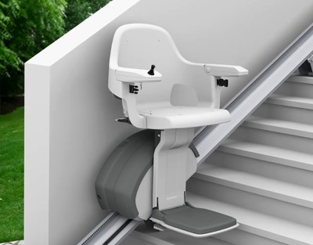
OTÁZKY VEDOUCÍHO BP
Popište, proč do části, kde se nachází muzeum, nemají přístup osoby ZTP.
Byla by škoda, aby muzeum nemohli navštívit osoby ZTP, pro umožnění přístupu těmto osobám bude na schodiště umístěna schodišťová sedačka. V 1.NP se nachází sociální zařízení upravené pro osoby ZP.

Slide 10
OTÁZKY VEDOUCÍHO BP
2) Jak by bylo lépe řešeno založení příček s tl. 150mm a více?
Zesílení podkladní desky o 150 mm
Osazení prefabrikovaného překladu pod příčku

Slide 11
OTÁZKY OPONENTA
Jak bude napojena nová hydroizolace podlahy na stávající hydroizolaci pod nosnými a obvodovými stěnami?
Natavením na horizontálně přesahující asfaltový pás přes svislý okraj stěny
V případě poškozené hydroizolace pod zdivem bude nutno stěnu podříznout (řetězová pila, diamantové lano) a položit hydroizolaci kompletně novou (asf. pás, sklolaminátová deska)

Slide 12
OTÁZKY OPONENTA
2) Jak bude vyřešen přístup (občasná revize) do půdního prostoru a na střechy?
Přístup do půdního prostoru: půdními schody instalovanými na chodbě ve 3. NP hotelu a 4. NP muzea
Přístup na střechu:
Z ploché střechy objektu lezecké stěny
Půdním výlezem (600 x 600 mm) osazeným do střešního pláště šikmé střechy

Slide 13
DĚKUJI ZA POZORNOST

